Slide 1
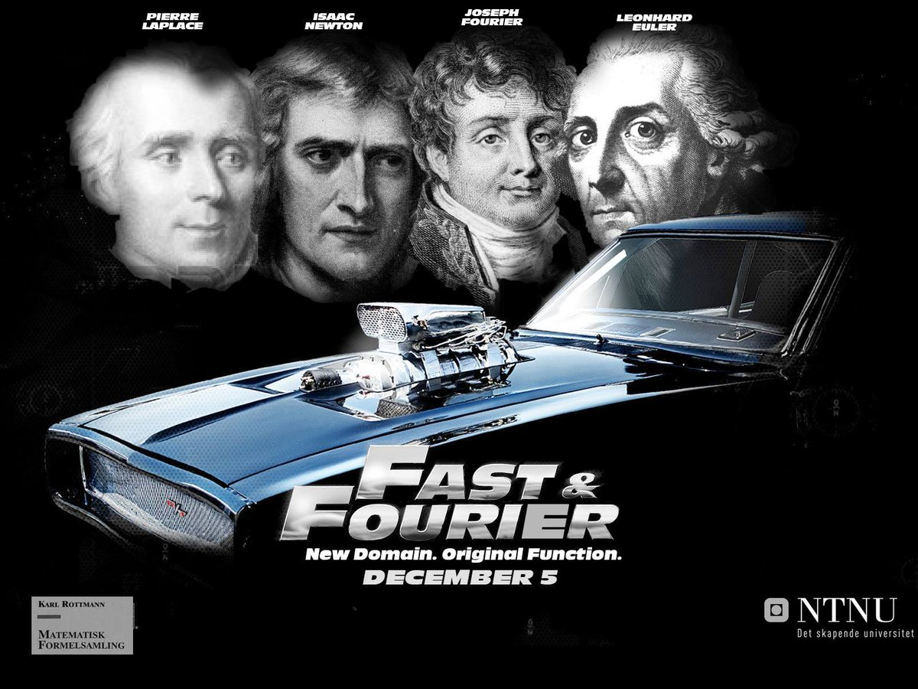
Elaborazione dei Segnali e Immagini
Dipartimento di Informatica
Università di Verona
A.A. 2018-19
Analisi di Fourier
-
Trasformata
di Fourier continua
Gonzalez Cap.4.2.4-4.2.5
Marco Cristani
Elaborazione dei Segnali e Immagini

Slide 2
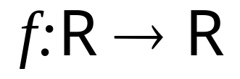
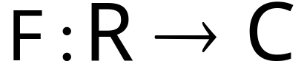
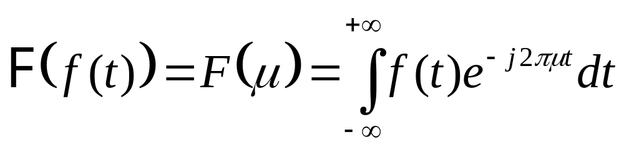
TRASFORMATA DI FOURIER
Sia f(t) segnale reale continuo anche non periodico, si chiama trasformata di Fourier (TdF) F(f(t)) = F(µ) il segnale
L’unità frequenziale µ è l’analogo di n/T della serie di Fourier
La TdF esiste se f(t) è segnale di energia (condizione sufficiente, altri segnali ammettono TdF)
Marco Cristani
Elaborazione dei Segnali e Immagini

Slide 3

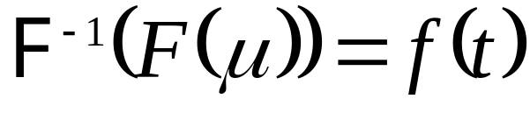
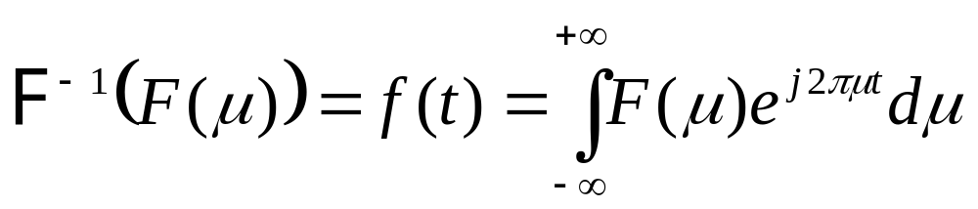
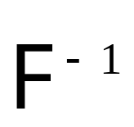
TRASFORMATA DI FOURIER INVERSA
Sia la trasformata di Fourier di un segnale
. Si definisce trasformata di Fourier inversa il segnale
In pratica, la TdF restituisce, per una data frequenza µ, un coefficiente di “presenza” F(µ)
La permette di ricostruire f a partire da F

Slide 4
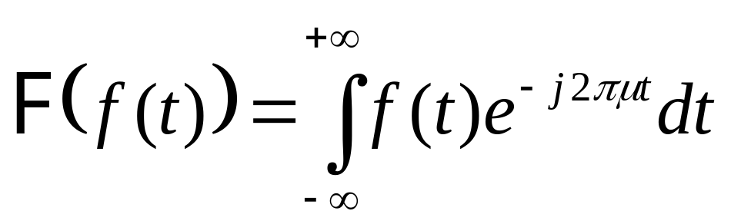
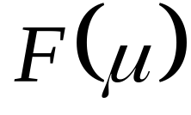
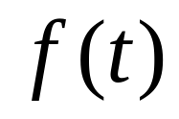
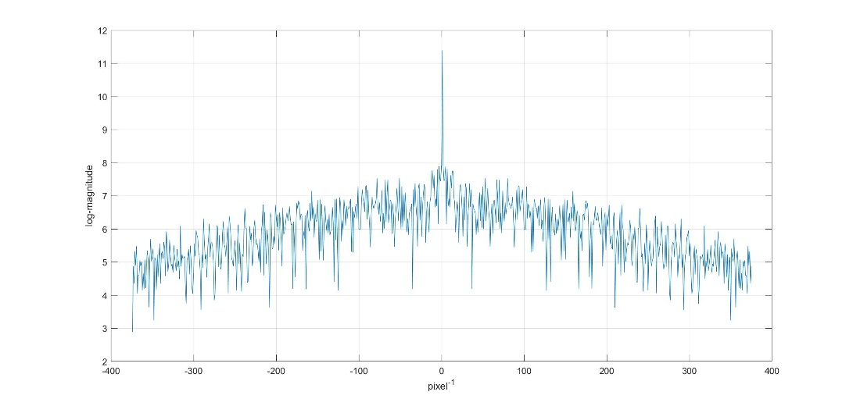
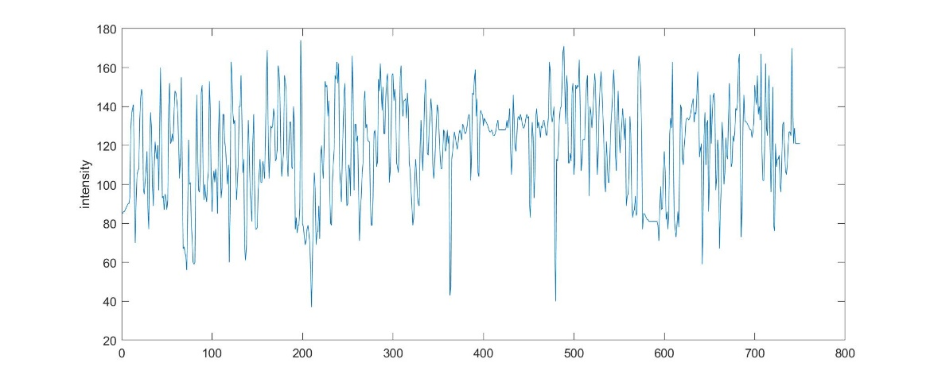
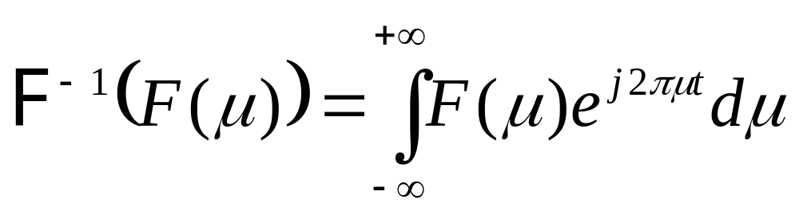

Slide 5
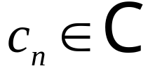
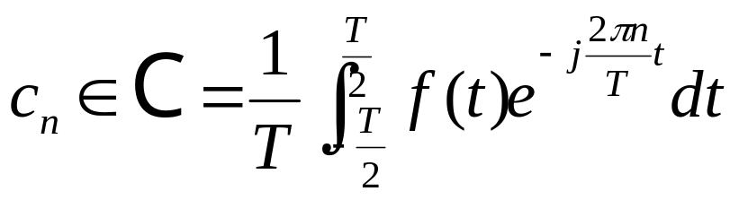
Se f(t) è reale, la sua trasformata in generale è complessa
  Se t rappresenta il tempo (sec.), µ rappresenta Hertz (cicli/sec.)
  Se t rappresenta lo spazio (m), µ rappresenta freq. spaziale (cicli/m)
Nella serie di Fourier si hanno coefficienti complessi (cfr. Eq. analisi), qui abbiamo funzioni di codominio complesso
Marco Cristani
Elaborazione dei Segnali e Immagini

Slide 6






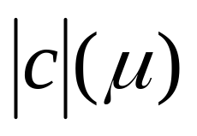
Gli spettri di ampiezza e fase nella serie di Fourier erano funzioni a pettine, qui sono generalmente continue (per quanto riguarda lo spettro di ampiezza) o continue a tratti
Marco Cristani
Elaborazione dei Segnali e Immagini

Slide 7
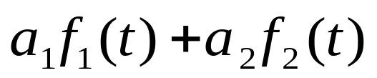

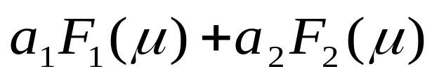
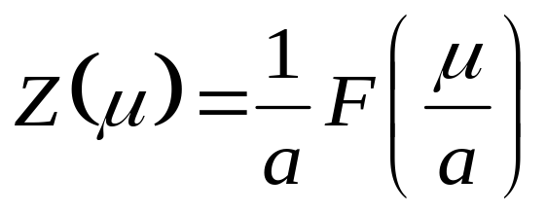
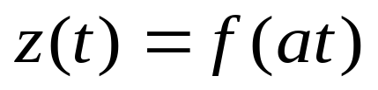
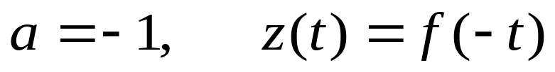
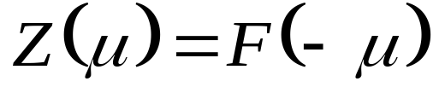
PROPRIETÀ DELLA TRASFORMATA DI FOURIER(1)
LINEARITÀ
SCALATURA TEMPORALE

Slide 8

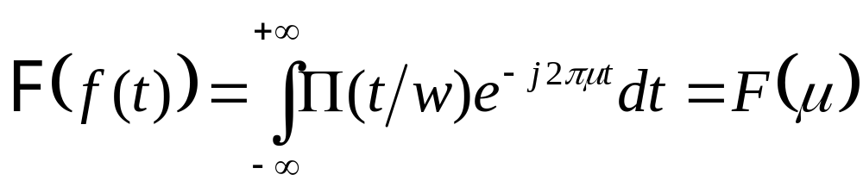
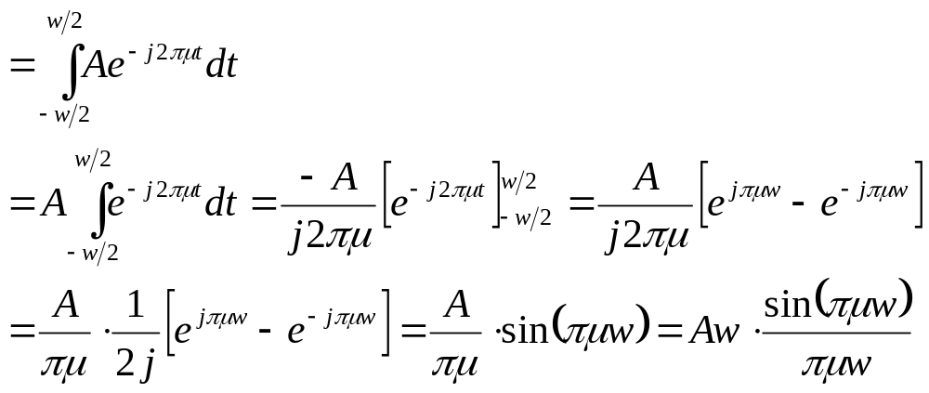

TRASFORMATA DI FOURIER DI UNA BOX
A
-w/2
w/2
Marco Cristani
Elaborazione dei Segnali e Immagini

Slide 9
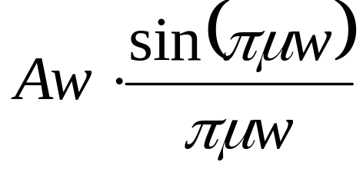
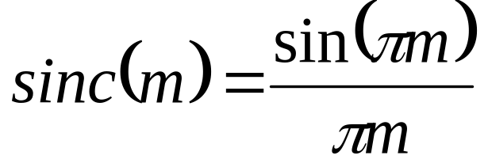
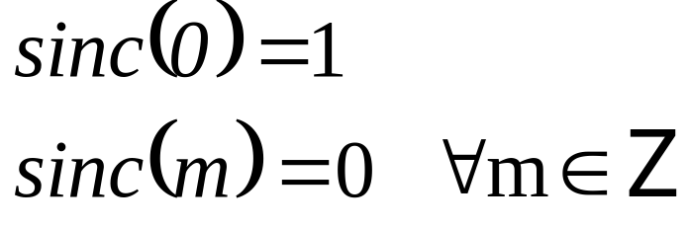
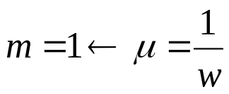
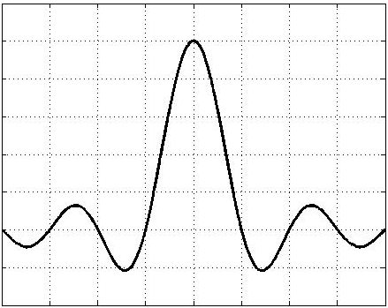
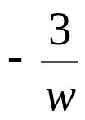
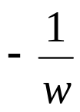


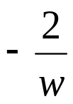


La funzione prende il nome di funzione sinc(µw)
In generale e
Nel nostro caso:
sinc(µw)
Aw
A
-w/2
w/2
Marco Cristani
Elaborazione dei Segnali e Immagini

Slide 10
Osservazioni:
  più è larga la box, più è frequente la funzione sinc
  la box è limitata, la sinc è infinita a dx e sx, anche se il termine la denominatore attenua il valore della funzione
sinc(µw)
Aw
A
-w/2
w/2
Marco Cristani
Elaborazione dei Segnali e Immagini

Slide 11
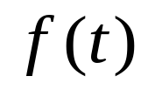
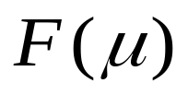
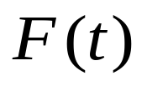
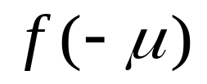
PROPRIETÀ DELLA TRASFORMATA DI FOURIER(2)
DUALITÀ
fondamentale per eseguire trasformate con pochissimi passaggi
Se mi sono fatto i conti per una trasformata, ne ho una gratis

Slide 12
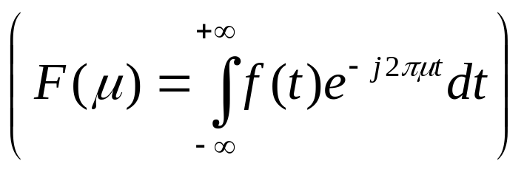
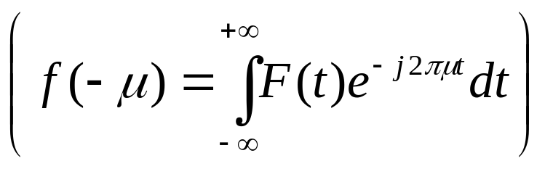
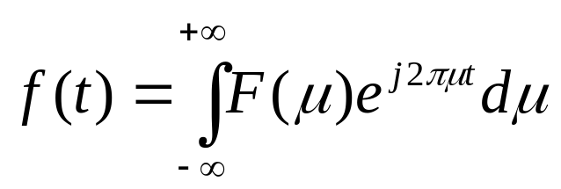
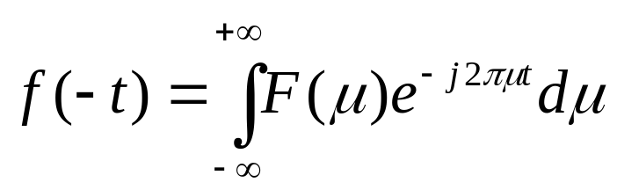

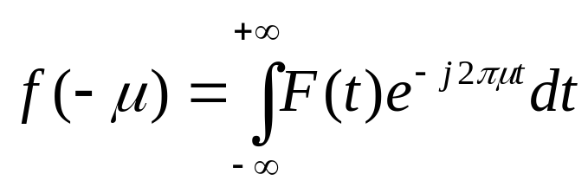


Slide 13

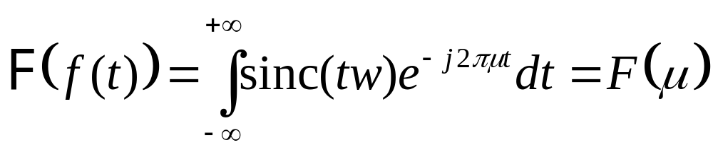


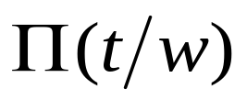

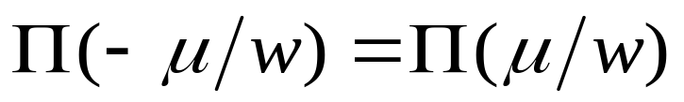
TRASFORMATA DI FOURIER DI UN SINC
Aw
Marco Cristani
Elaborazione dei Segnali e Immagini

Slide 14
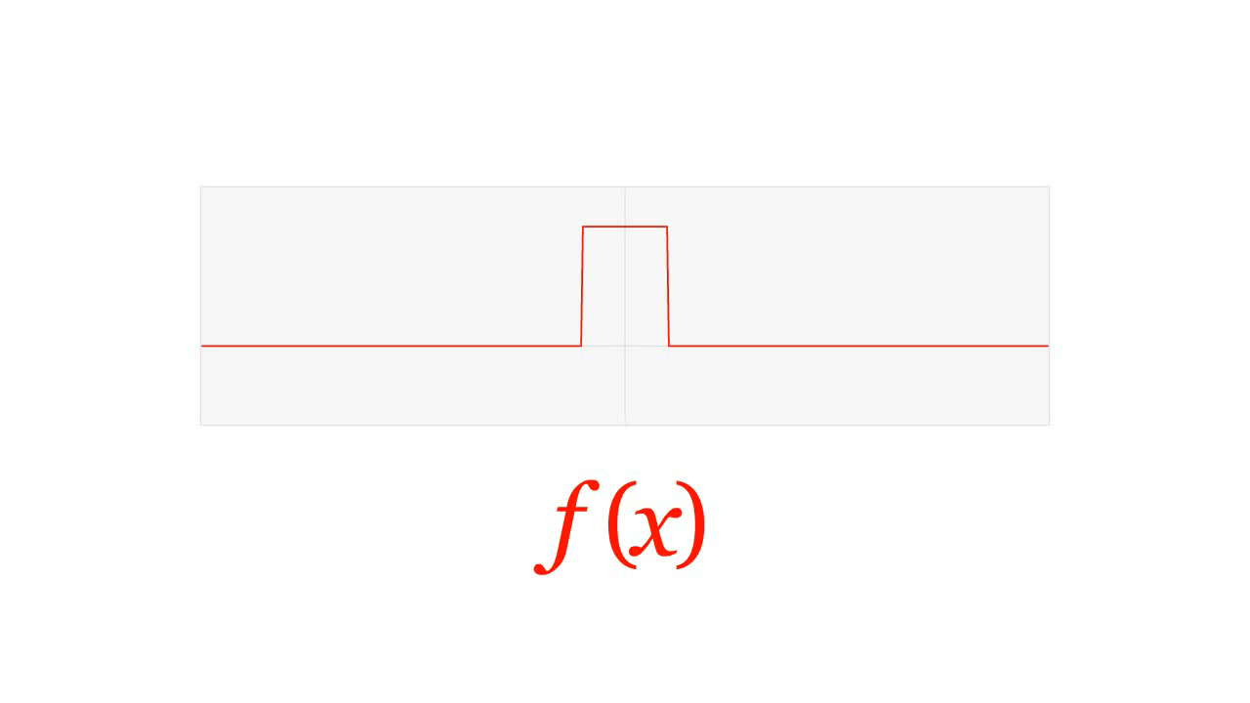
https://www.youtube.com/watch?v=r4c9ojz6hJg
I simboli delle funzioni sono diversi, il concetto rimane
Marco Cristani
Elaborazione di Segnali e Immagini

Slide 15

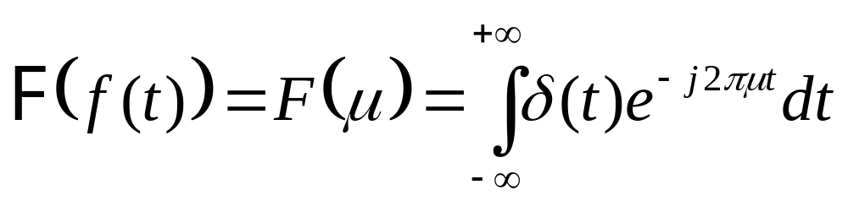
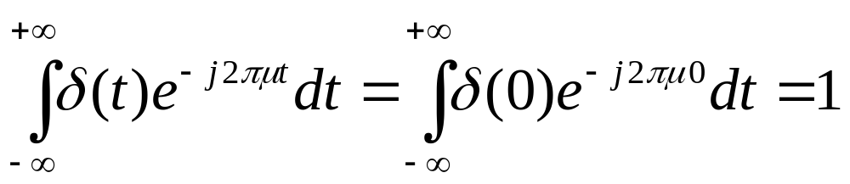


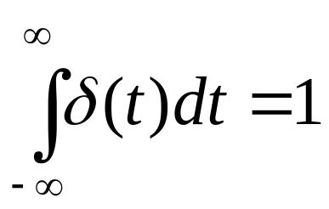
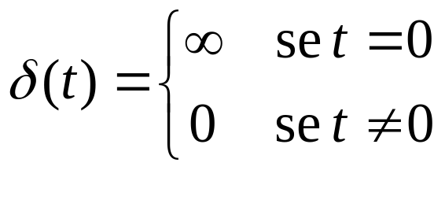

TRASFORMATA DI FOURIER DI UN IMPULSO
Ricordando che:
E’ una costante
→ho solo lo spettro di ampiezza!
Marco Cristani
Elaborazione dei Segnali e Immagini

Slide 16
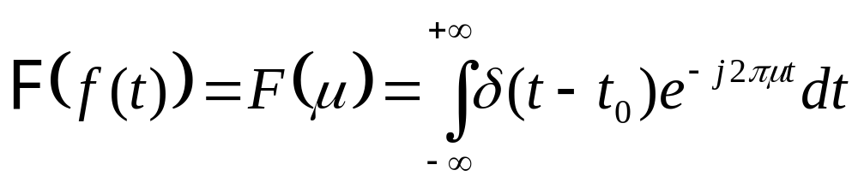


In maniera analoga con impulso centrato in t₀
Non abbiamo più valori reali, ma complessi
Marco Cristani
Elaborazione dei Segnali e Immagini

Slide 17









Ricordando la forma esponenziale di un numero (o funzione) complesso
Im
Re
spettro di fase
spettro di ampiezza
0 | 0
0.5 | -πt₀
-0.5 | πt₀
1-ε
1.5 | -πt₀
-1.5 | πt₀
1-ε
Marco Cristani
Elaborazione dei Segnali e Immagini

Slide 18






Applico la proprietà di dualità per vedere qual’è la trasformata gratis che ottengo
Marco Cristani
Elaborazione dei Segnali e Immagini

Slide 19













TRASFORMATA DI FOURIER DI UN TRENO DI IMPULSI
1
Osservando che è periodica, uso la serie di Fourier per rappresentarla
determino c_{n}
Marco Cristani
Elaborazione dei Segnali e Immagini

Slide 20





Uso il risultato di dualità di slide 17 e ottengo
da cui
Ho una forma alternativa per il treno di impulsi
Un’esponenziale complessa con cui ho già lavorato (slide17)
Uso la linearità (mi dimentico della sommatoria per ora e dello scalare)
Marco Cristani
Elaborazione dei Segnali e Immagini

Slide 21

Marco Cristani
Elaborazione di Segnali e Immagini

Slide 22









1
Più lungo il periodo di campionamento in questo dominio…
…più è fitto il periodo di campionamento qui e meno sono alti gli impulsi
…E VICEVERSA!
Marco Cristani
Elaborazione di Segnali e Immagini

Slide 23

CONVOLUZIONE (da lezione 2)
  “Parente stretto” della cross-correlazione
  Dati f₁(t), f₂(t) segnali continui di variabile reale, l’integrale di convoluzione è
sotto l’ipotesi di esistenza dell’integrale per ogni t∈R
(p.e., se i segnali non sono ne’ di energia ne’ di potenza l’integrale diverge)
Marco Cristani
Elaborazione dei Segnali e Immagini

Slide 24




Cosa serve fare la convoluzione (non curiamoci dell’essere nel continuo/discreto… supponiamo tutto continuo)?
Immaginate di avere questo kernel f₁ :
che operazione state implementando con la
convoluzione?

Slide 25




Slide 26

TRASFORMATA DI FOURIER DELLA CONVOLUZIONE (fondamentale!)

Slide 27
La TdF di un prodotto di due funzioni continue reali è la convoluzione delle trasformate di Fourier
La TdF di una convoluzione tra due funzioni continue reali è il prodotto delle TdF delle singole funzioni
RISULTATO FONDAMENTALE:
  Per eseguire il filtraggio di segnali o immagini, anziché eseguire la convoluzione del kernel con il segnale
    prendo il segnale, ne faccio la trasformata di Fourier
    prendo il kernel, ne faccio la trasformata di Fourier
    moltiplico i due spettri
    antitrasformo
    ottengo il risultato del filtraggio
Marco Cristani
Elaborazione dei Segnali e Immagini

Slide 28
ANCORA MEGLIO
    prendo il segnale, ne faccio la trasformata di Fourier
    PROGETTO UN FILTRO DIRETTAMENTE NEL DOMINIO DELLE FREQUENZE, DEFINENDO A MANO I SUOI SPETTRI
    moltiplico i due spettri
    antitrasformo
    ottengo il risultato del filtraggio
Marco Cristani
Elaborazione dei Segnali e Immagini

